Slide 1
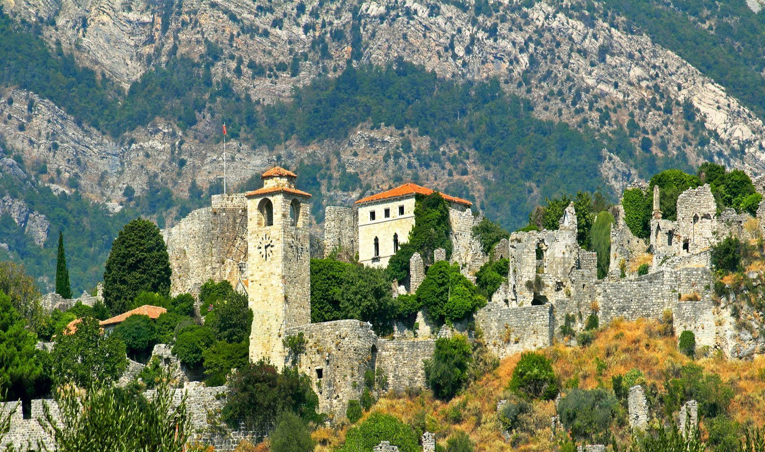
Црна Гора до Берлинског конгреса 1878. године
Матија Ђорђевић, VII₂

Slide 2
Лента времена
1499 Пада под османску власт
XIII век Цетињска митрополија
Владичанство
1878. 13. јул Берлински конгрес, Независност Црне Горе
1697 - 1735 Данило Петровић Његош, владика
1784 - 1830 Петар I Петровић Његош, владика
1830 - 1851 Петар II Петровић Његош, владика
1851 - 1860 Данило Петровић, кнез
1860 – 1918 Никола I Петровић, кнез

Slide 3
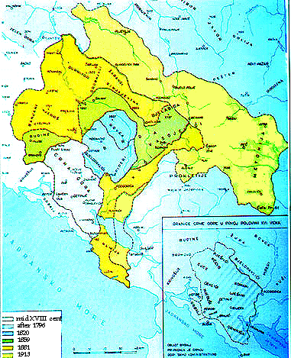
Катунска нахија – Црна Гора
Мала планинска област северозападно од Скадарског језера
Девет племена (Цетиње, Његуши, Цеклићи, Бјелице, Чуче (Веље и Мале), Озринце или Цевљани, Пљесивци Горњи и Доњи, Загарац Горњи и Доњи, Комани или Бандићи)
Живело се у племенима
Племена су имала своју територију и управу
Управљали одрасли мушкарци на скупштини племена
Племена се делила на братства која су у крвном сродству
Племена често у сукобу који су решавани крвном осветом
Крвна освета и братства су се до данас задржала на тим просторима
Османска власт врло слаба
Филурија – порез османском царству

Slide 4
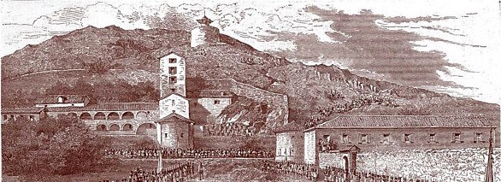
Црна Гора – Цетињска митрополија
Цетињска митрополија у саставу Пећке патријаршије
Од укидања ПП у XIII веку под заштитом Московске патријаршије
Племена окупљена око Цетињског манастира
Митрополити или владике
Имали су духовну и световну власт над народом
Доба владавине владика – Владичанство

Slide 5
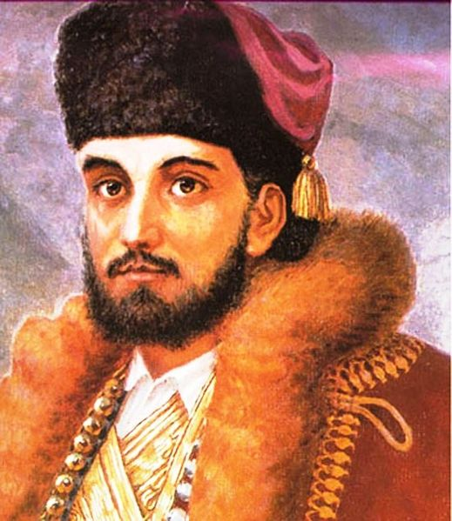
Данило Петровић Његош (1697 – 1735)
Изабран за митрополита
Почетак успона Црне Горе стварањем централне државне власти
Успоставио везе са Русијом (Петар Велики)
Наследство ишло посредно, са стричева на синовце
Сукоби са Млетачком републиком око световне власти – гувернадура

Slide 6
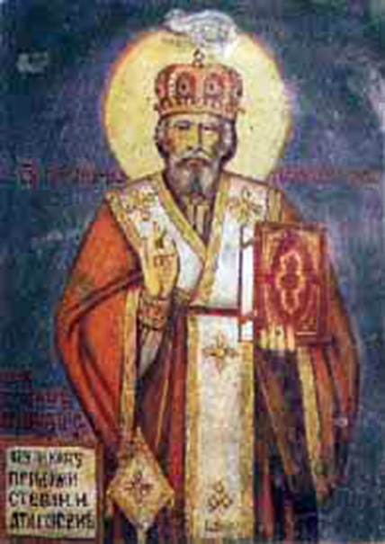
Петар I Петровић Његош (1784 – 1830)
Почетак стварања државе
Изразите војне способности
Победа над Крусима и Мартинићима
Био у вези са Карађорђем
Имао велики подстицај Русије да ратује против Француза око Дубровника
Присјединио Боку и ако је није освојио
1978. донео Законик општег црногорског и брдског
Основао суд (Правитељство суда црногорског и брдског)
Направио план стварање Славеносрпског царства – Црна Гора, Херцеговина, Бока Которска и Далмација
Проглашен за свеца – Свети Петар Цетињски

Slide 7
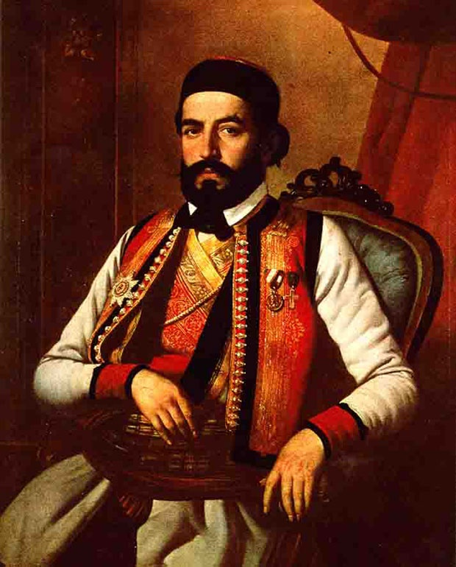
Петар II Петровић Његош (1830 – 1851)
Познат као владика Раде или Његош
Укинуо Гувернадуру
Увео теократију (влада духовно и световно)
Организовао је Правитељствујушчи сенат црногорски и брдски, Гвардију и Перјанике
Сенат је чинило 16 старешина, највиши орган власти
Гвардија је била полиција
Перјаници су били чувари владике
Ујединио Црну гору са Брдима (Зета, Острог)
Блиске везе са Србијом, желео присједињење
Дела:
Луча Микрокозма – 1845.
Горски вијенац – 1847.
Отворио прву штампарију на Цетињу 1834.

Slide 8
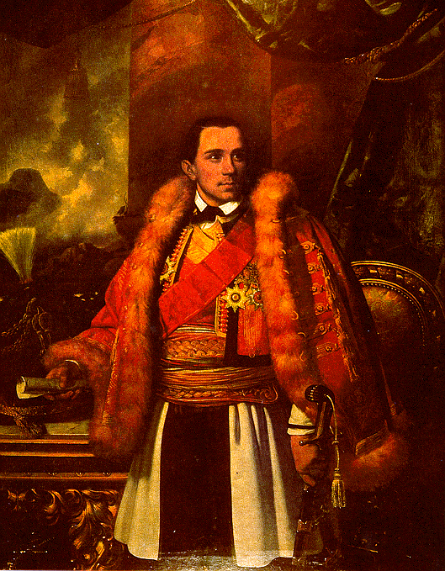
Данило Петровић (1851 – 1860)
Уз помоћ Русије прогласио се за Кнеза
Помагао је устанике у Херцеговини
1852. улази у рат са Османским царством
1858. код Грахова односи победу
Долази до разграничења Црне Горе и Османског царства (Велике силе)
1855. доноси Данилов законик I
Спречавао осамостаљења племена
1860. убијен у аустријском Котору

Slide 9
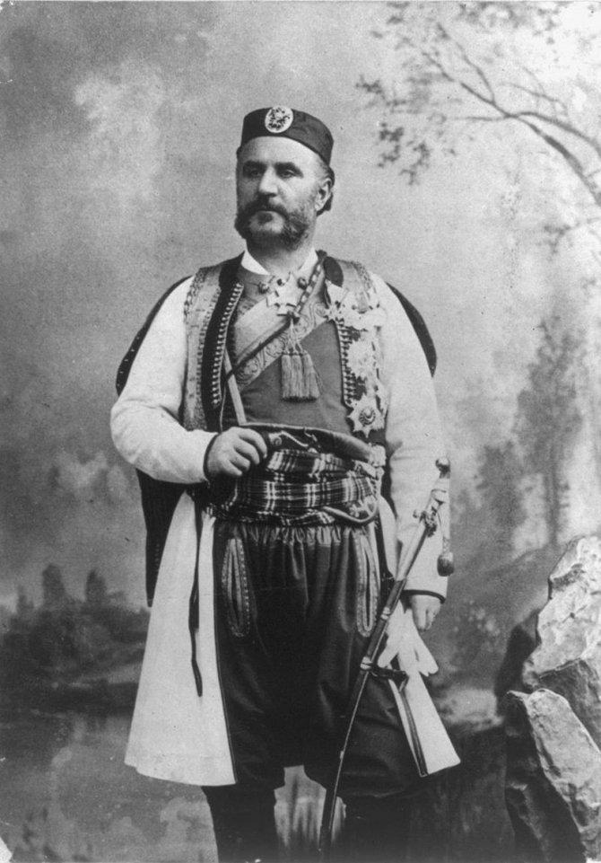
Кнез Никола I Петровић Његош (1860 – 1918)
1910. се проглашава за краља
1862. улази у рат са Турцима и бива поражен
Окумио се са српским кнезом Михаилом
Црна Гора ступа у Први балкански савез
Уз руску помоћ жели на престо Србије уместо кнеза Михаила
У сукобу са српским кнезом Миланом
1876. склапа савез са Србијом и успева да победи Турке у биткама на Вучјем долу и Фундини.

Slide 10
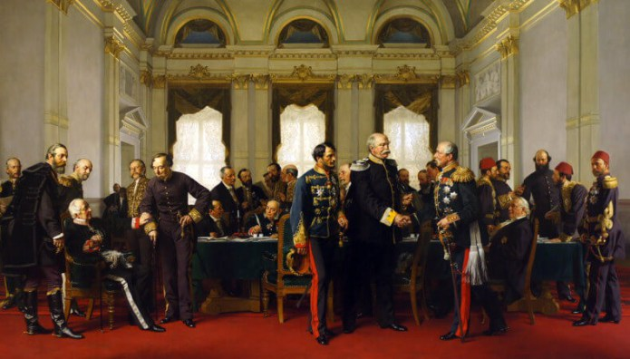
Берлински конгрес (13.06 – 13.07.1878)
Источна криза – пропаст Турске
Учествовале: Немачка, Аустро-Угарска, Русија, Велика Британија, Италија и Османско царство
Поцматрачи: Србија, Црна Гора, Румунија и Грчка
Србија и Црна Гора добиле независност уз уступак територија
Не дозволити да се на Балкану створи регионална суперсила - кључни принцип за учеснике Берлинског конгреса.

Slide 11
Извори:
Историја 7, Логос, Чедомир Антић, Мирјана Бонџић
Интернет, разни сајтови
Слике, Гугл имиџис

